Slide 1

Báo cáo ĐỒ ÁN 1
Nhóm 6 – Quản lý điểm sinh viên
1.Phạm Minh Hải
2. Dương Nam Anh
3. Ngô Thế Duy
4. Vũ Đình Chà

Slide 2





Chương Ⅰ : Khảo sát hệ thống
NỘI DUNG TRÌNH BÀY
Chương Ⅱ: Phân tích và thiết kế hệ thống
Chương Ⅲ: Xây dựng chương trình

Slide 3

Chương 1. Khảo sát hệ thống
1.2. Khảo sát và đánh giá hiện trạng
1.2.1. Quy trình xử lý nghiệp vụ
Bộ phận xử lý hồ sơ nhập học
Bộ phận quản lý học phần
Bộ phận xử lý điểm
Bộ phận xử lý học vụ

Slide 4
1.2.2. Các mẫu biểu
1.3. Yêu cầu của hệ thống
Xây dựng một phần mềm quản lý điểm có những chức năng cơ ban sau:
Cập nhật thông tin sinh viên, ngành học, lớp sinh viên, môn học, lớp học phần,...
Cho phép nhập điểm, xem điểm, in bảng điểm,...
Thực hiện việc tìm kiếm, thống kê báo cáo cần thiết.

Slide 5
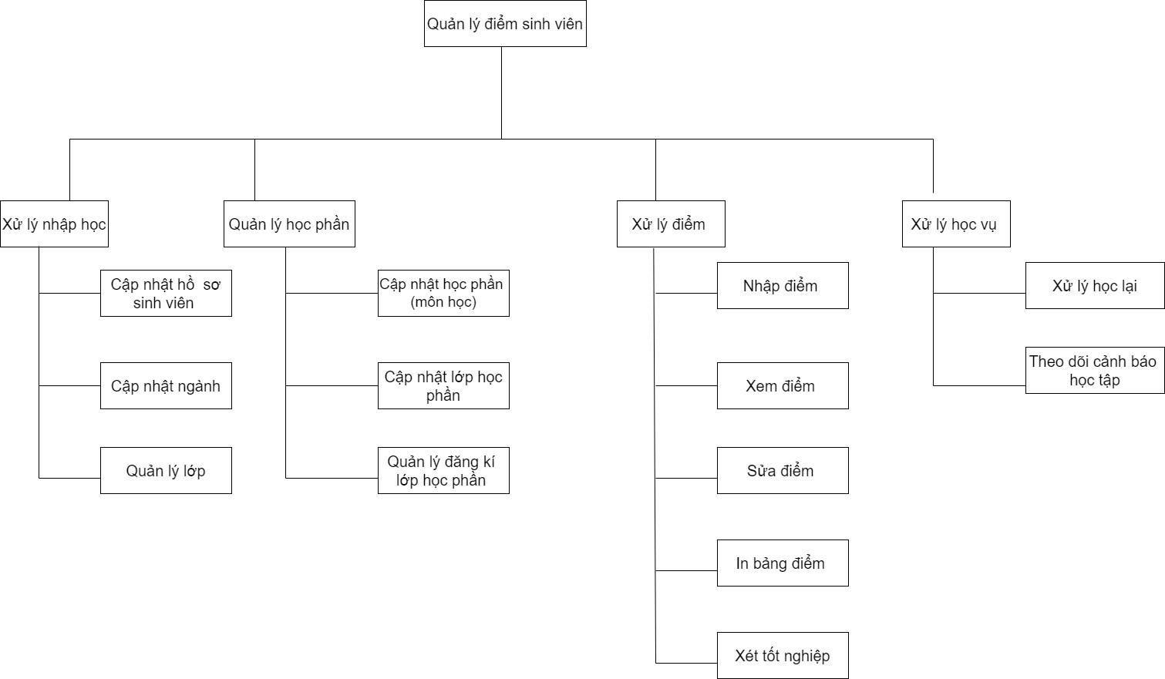
Chương 2. Phân tích và thiết kế hệ thống
2.1. Phân tích hệ thống
2.1.1. Phân tích hệ thống về xử lý
* Biểu đồ BFD:

Slide 6
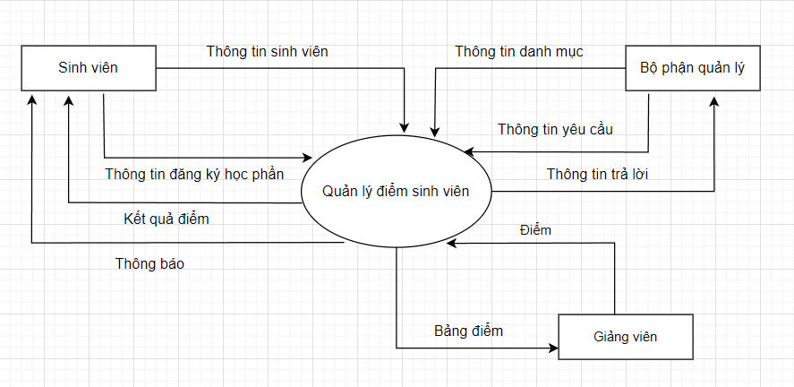
* Biểu đồ DFD mức khung cảnh:

Slide 7
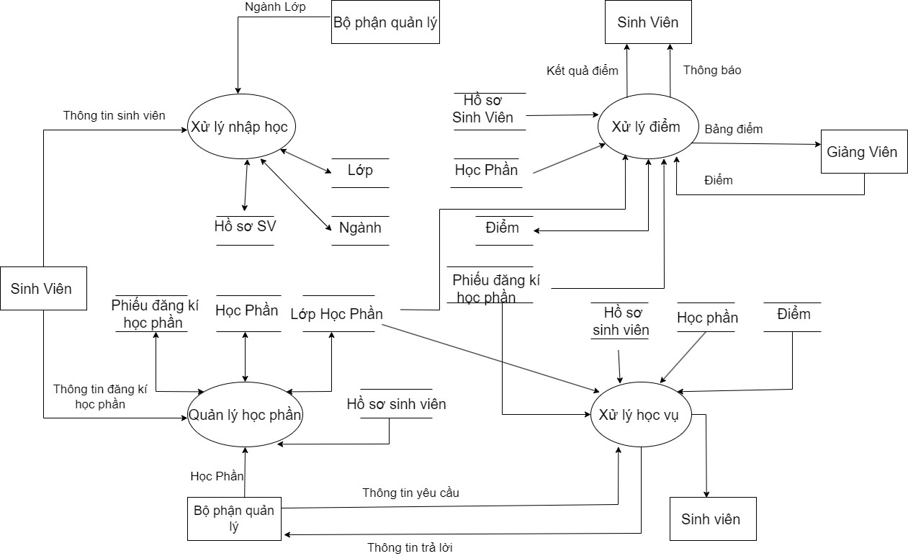
* Biểu đồ DFD mức đỉnh:

Slide 8
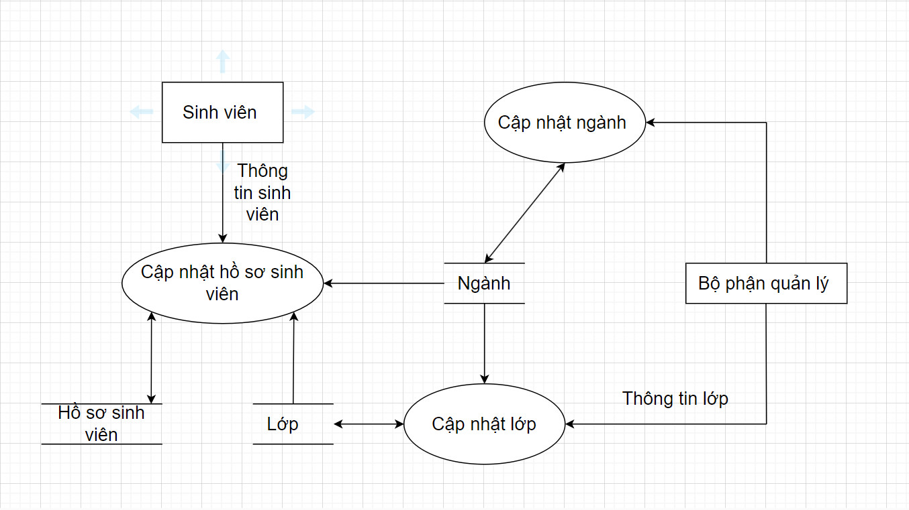
* Biểu đồ DFD mức dưới đỉnh của chức năng Xử lý nhập học:

Slide 9
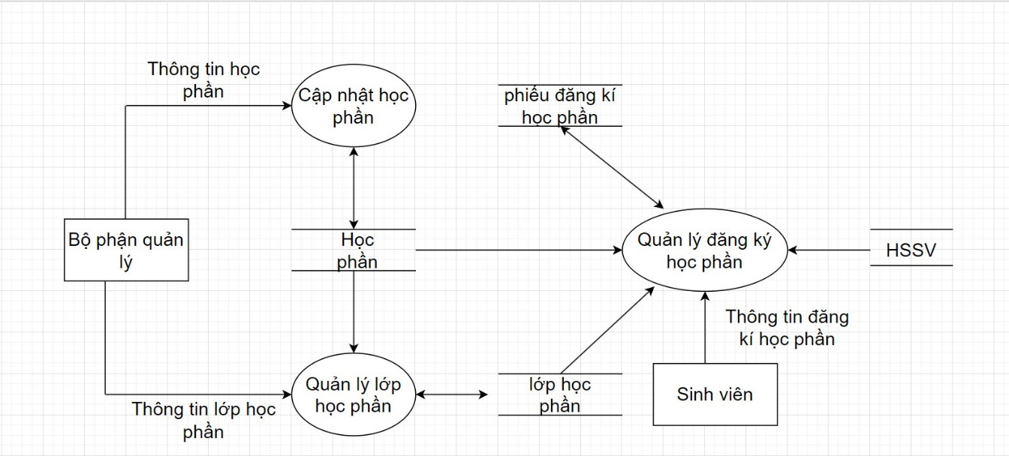
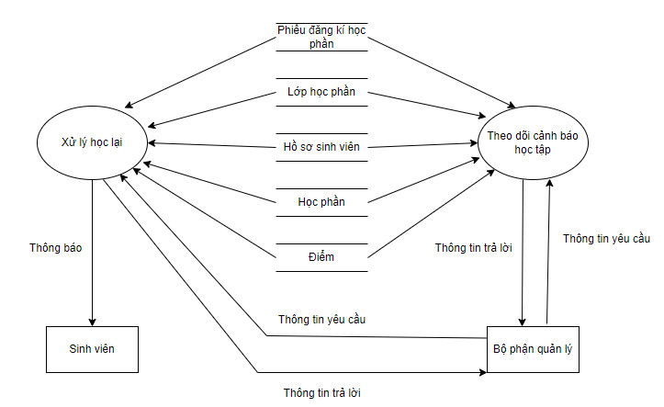
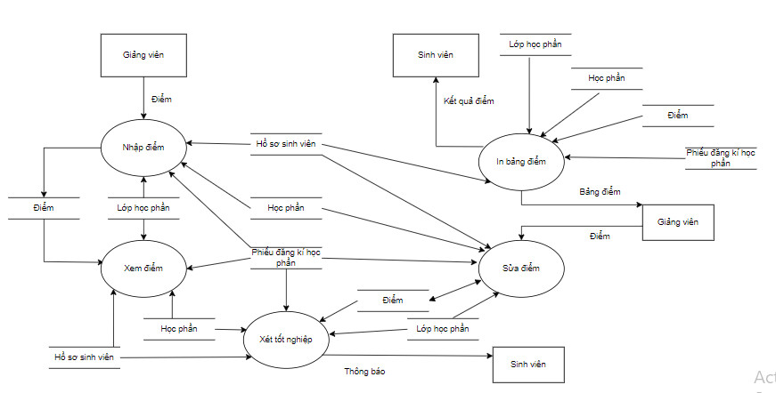
* Biểu đồ mức dưới đỉnh của chức năng Quản lý học phần:
* Biểu đồ mức dưới đỉnh của chức năng Xử lý học vụ:
* Biểu đồ mức dưới đỉnh của chức năng Xử lý điểm:

Slide 10
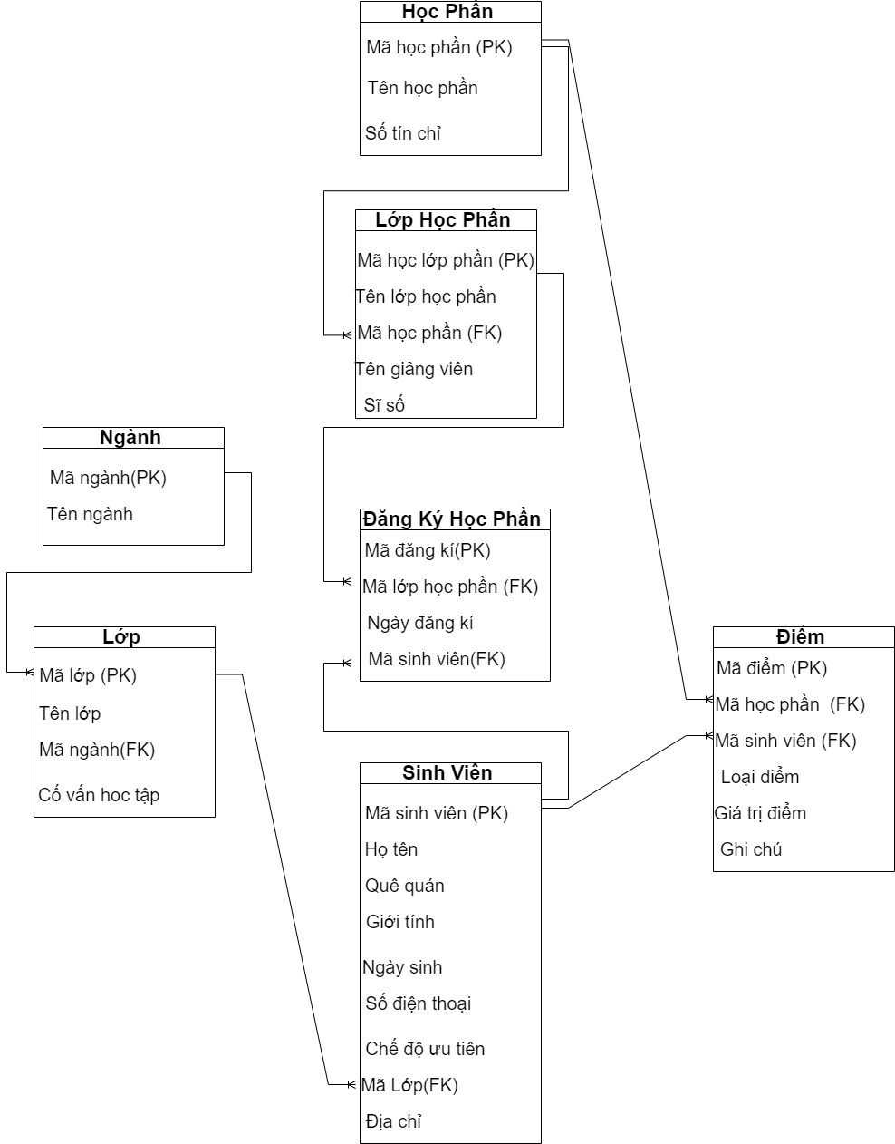
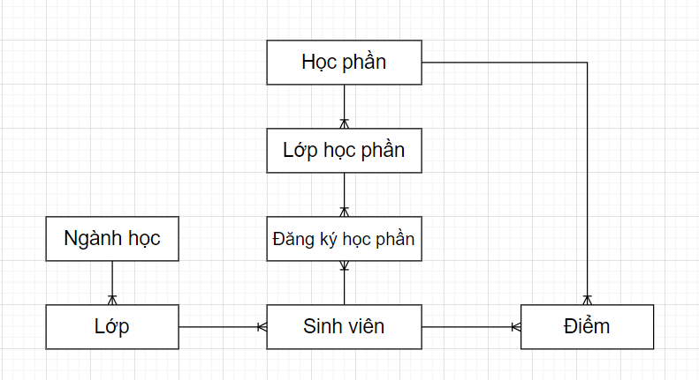
2.1.2 Phân tích hệ thống về xử lý dữ liệu
* Xác định thực thể:
Thực thể mang tính thống kê: Sinh viên, lớp, ngành học, học phần, lớp học phần.
Thực thể mang tính thông tin: Đăng ký học phần, điểm.
* Xác định thuộc tính cho thực thể:
* Xác định liên kết:

Slide 11
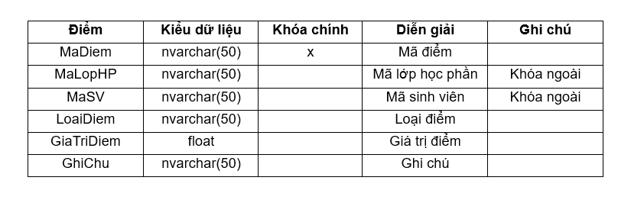
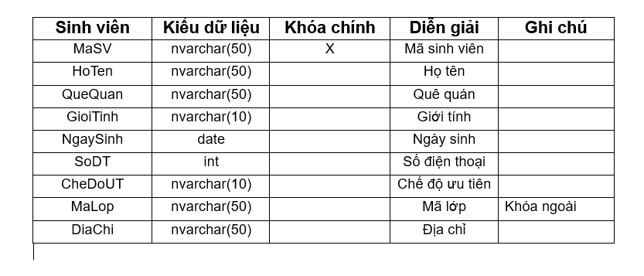
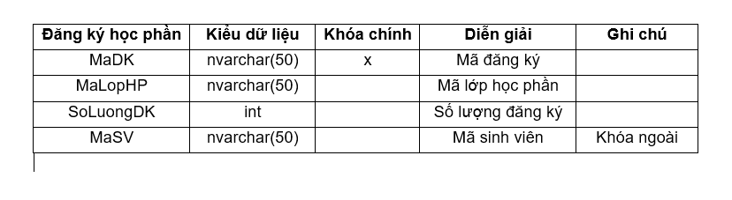
2.2. Thiết kế hệ thống
2.2.1. Thiết kế dữ liệu
* Bảng Diem: Điểm
* Bảng SinhVien: Sinh viên
* Bảng DangKyHocPhan: Đăng ký học phần

Slide 12
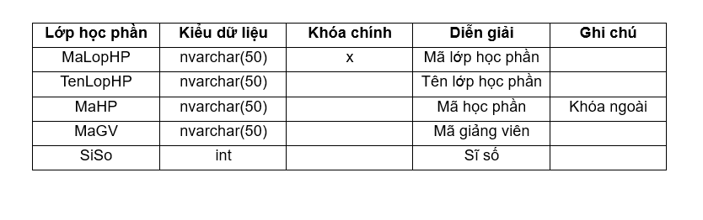
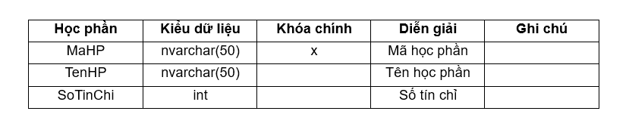
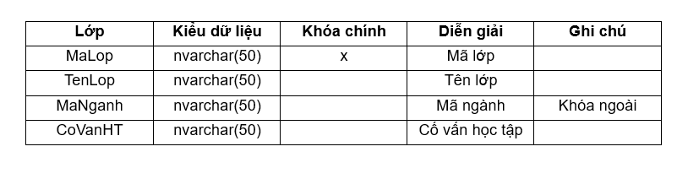
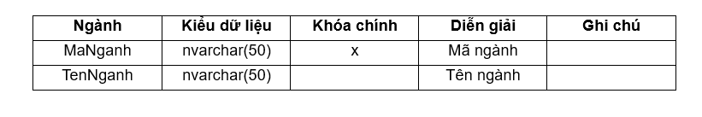
* Bảng LopHocPhan: Lớp học phần
* Bảng HocPhan: Học phần
* Bảng Lop: Lớp
*Bảng Nganh: Ngành

Slide 13
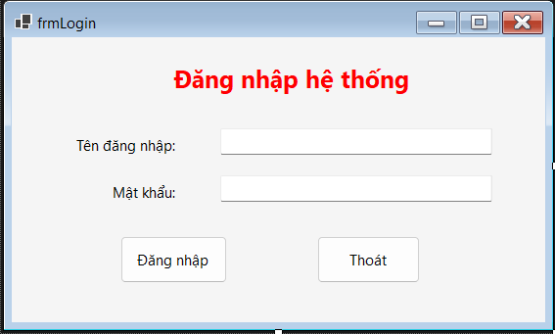
2.2.2. Thiết kế giao diện
*Giao diện đăng nhập:

Slide 14

*Giao diện chính:

Slide 15
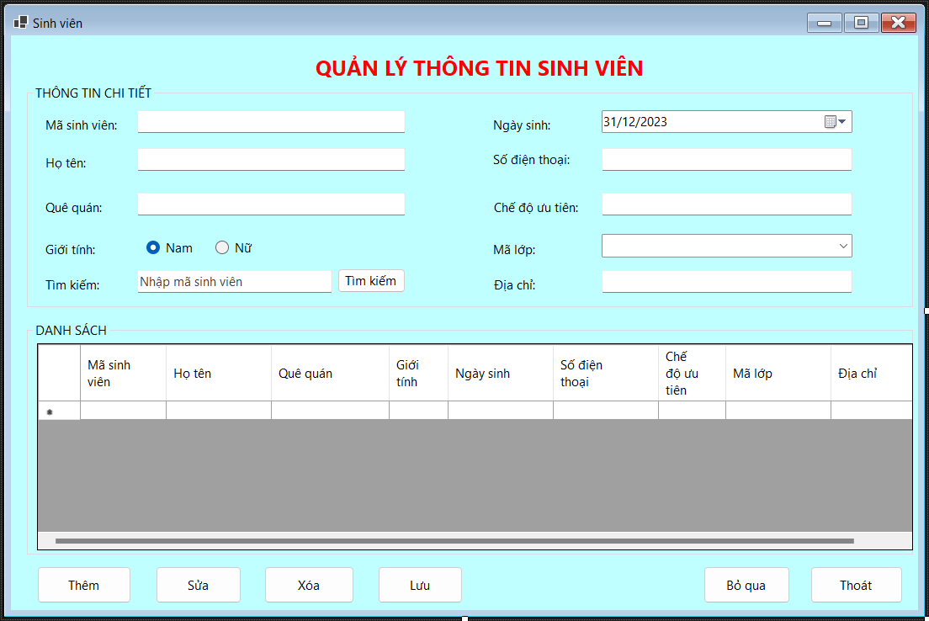
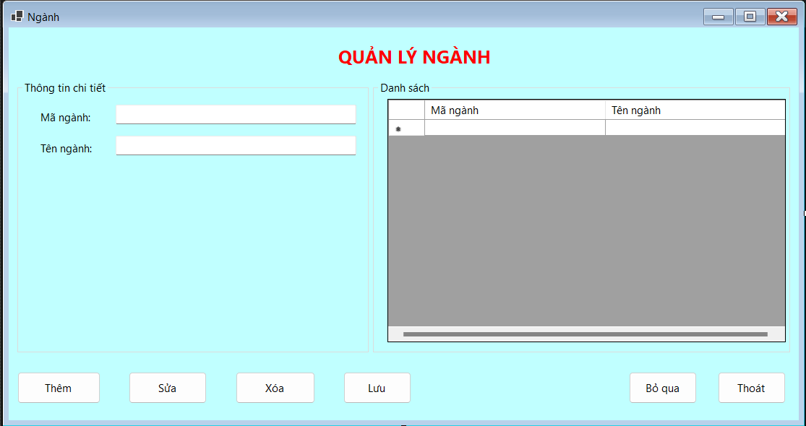
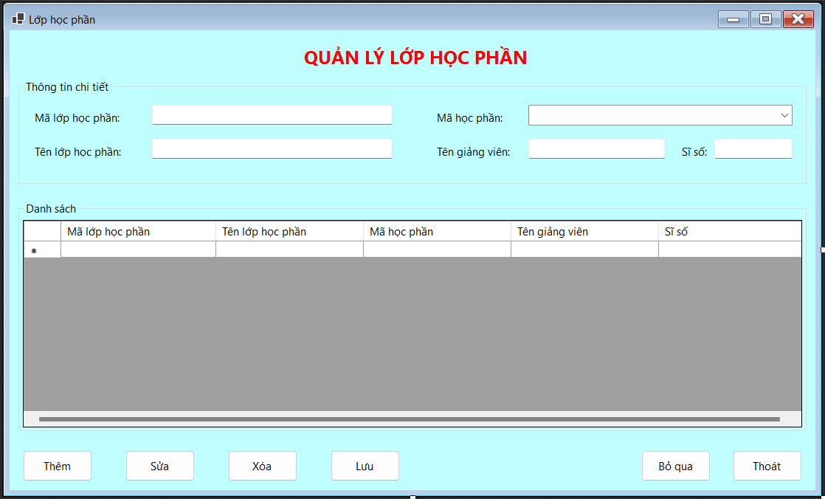
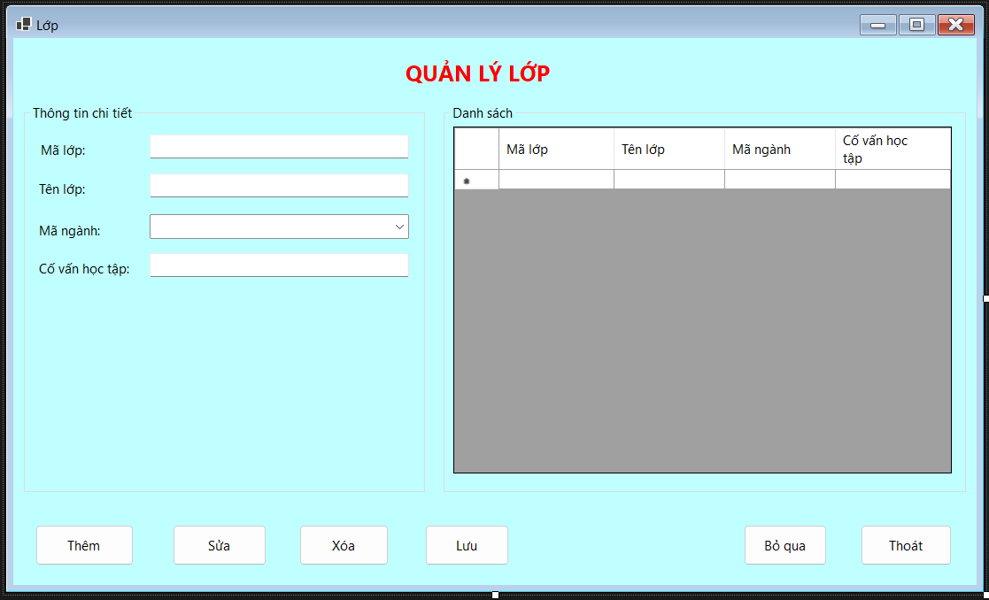
*Giao diện form quản lý thông tin sinh viên:
*Giao diện form quản lý ngành:
*Giao diện form quản lý lớp học phần:
*Giao diện form quản lý lớp:

Slide 16
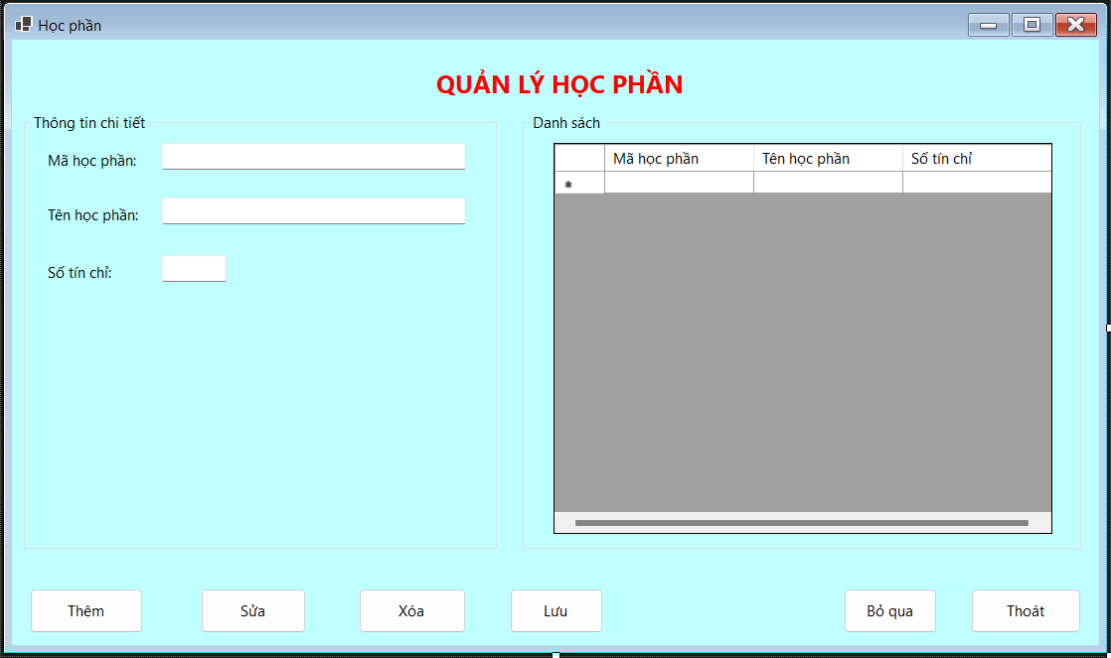
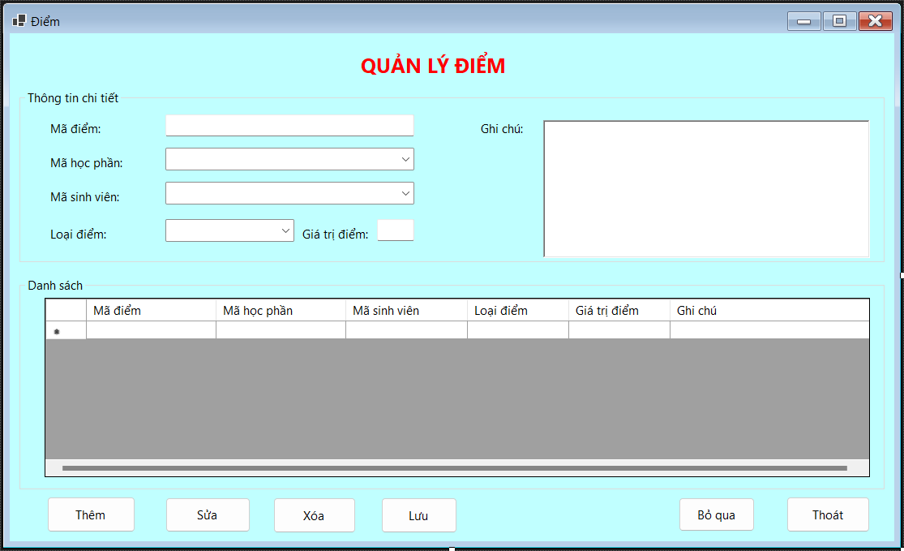
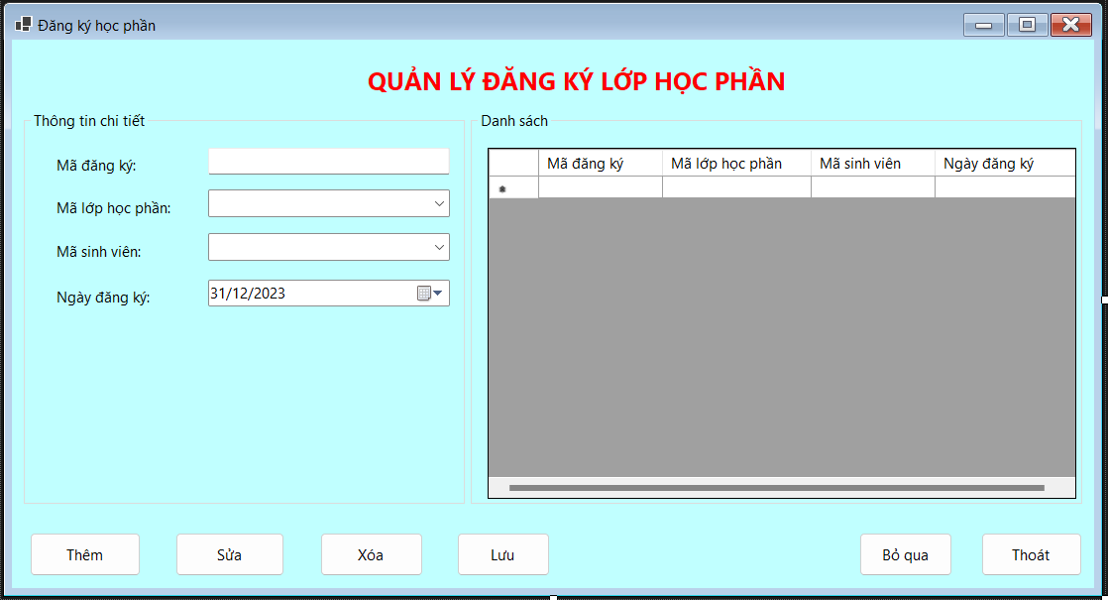
*Giao diện form quản lý học phần:
*Giao diện form quản lý điểm
*Giao diện form quản lý đăng ký học phần:

Slide 17
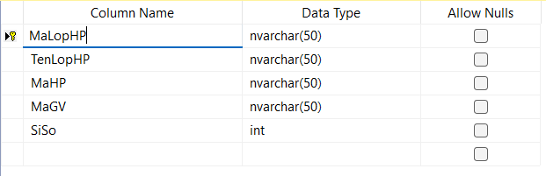
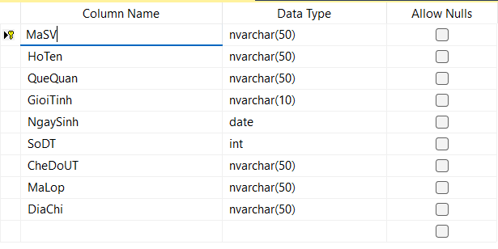
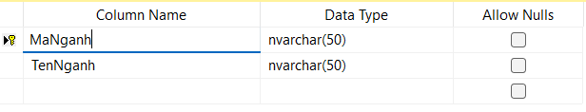
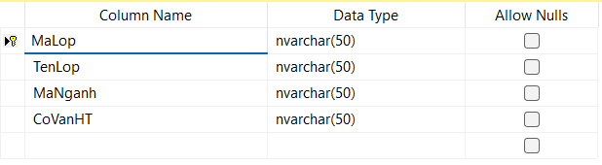
Chương 3: Xây dựng chương trình
*Bảng ngành:
3.1. Tạo cơ sở dữ liệu
- Sử dụng hệ quản trị CSDL SQL Sever để tạo CSDL.
*Bảng sinh viên:
*Bảng lớp học phần:
*Bảng lớp:

Slide 18
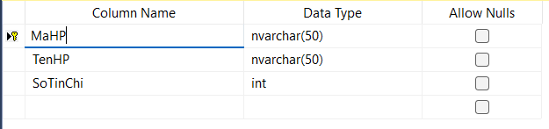
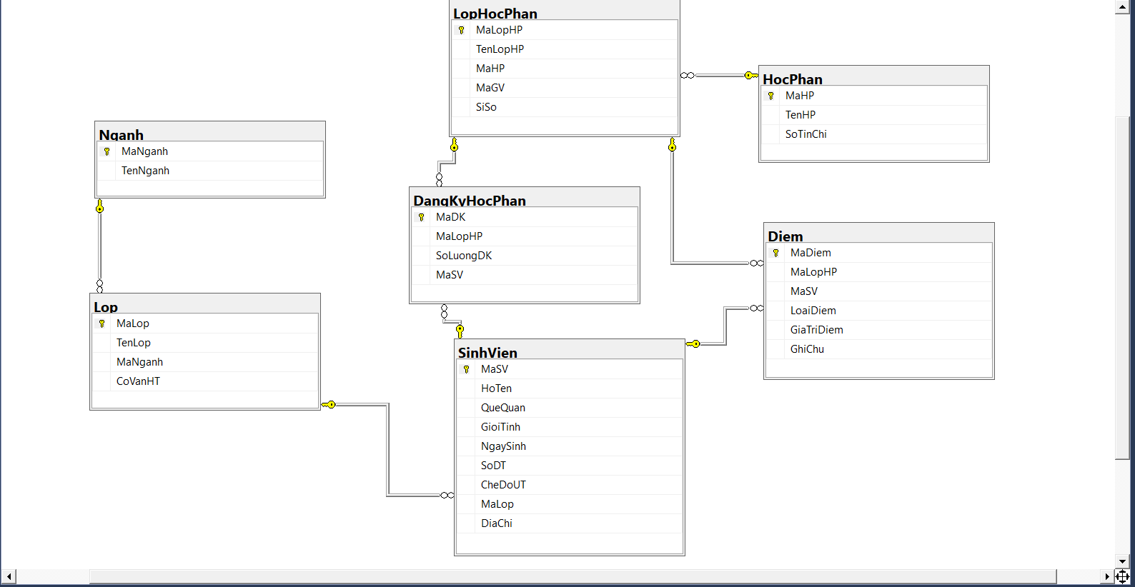
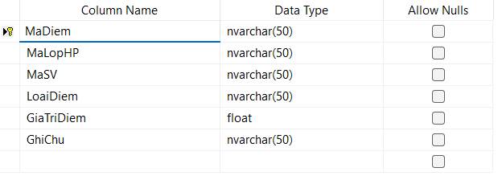
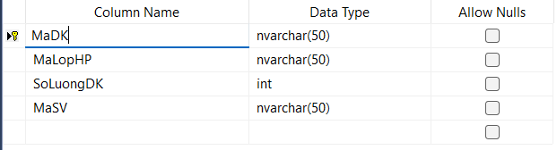
*Bảng học phần:
*Database Diagrams
*Bảng điểm:
*Bảng đăng ký học phần:

Slide 19
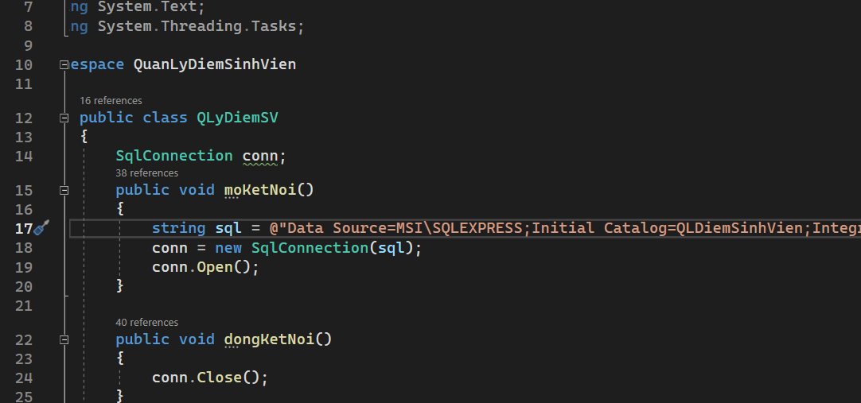
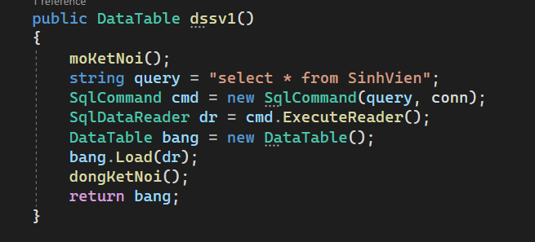
3.2. Cài đặt chương trình
- Sử dụng ngôn ngữ lập trình C# để xây dựng chương trình:
* Tạo class QlyDiemSV để thực hiện kết nối và thao tác với cơ sở dữ liệu.
* Một số hàm thao tác với CSDL:
- Lấy dữ liệu từ bảng

Slide 20
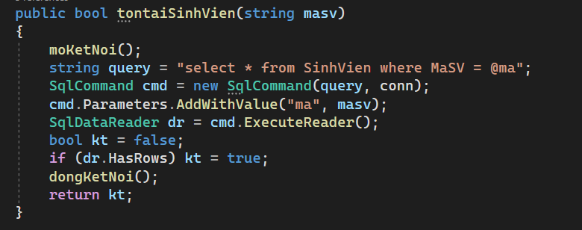
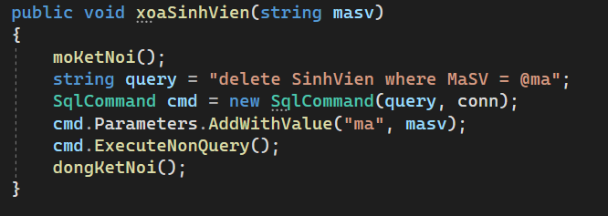
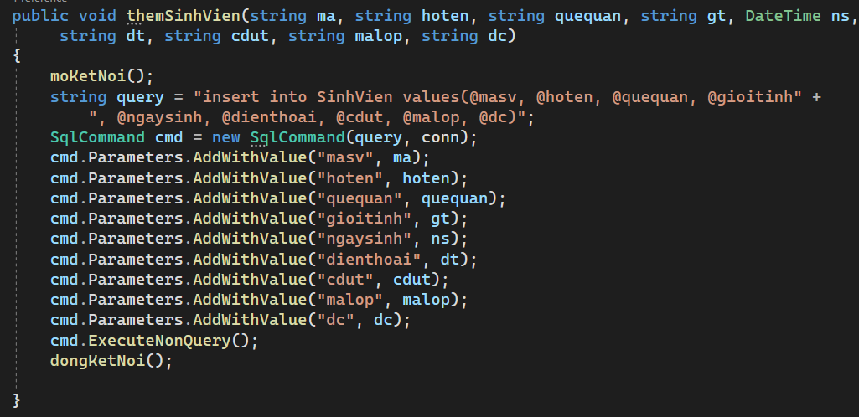
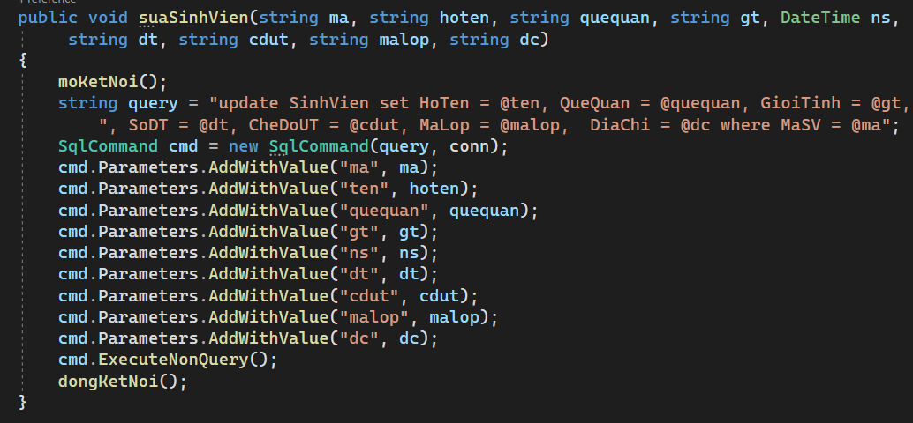
- Kiểm tra tồn tại dữ liệu:
- Xóa dữ liệu:
- Thêm dữ liệu:
- Sửa dữ liệu:

Slide 21
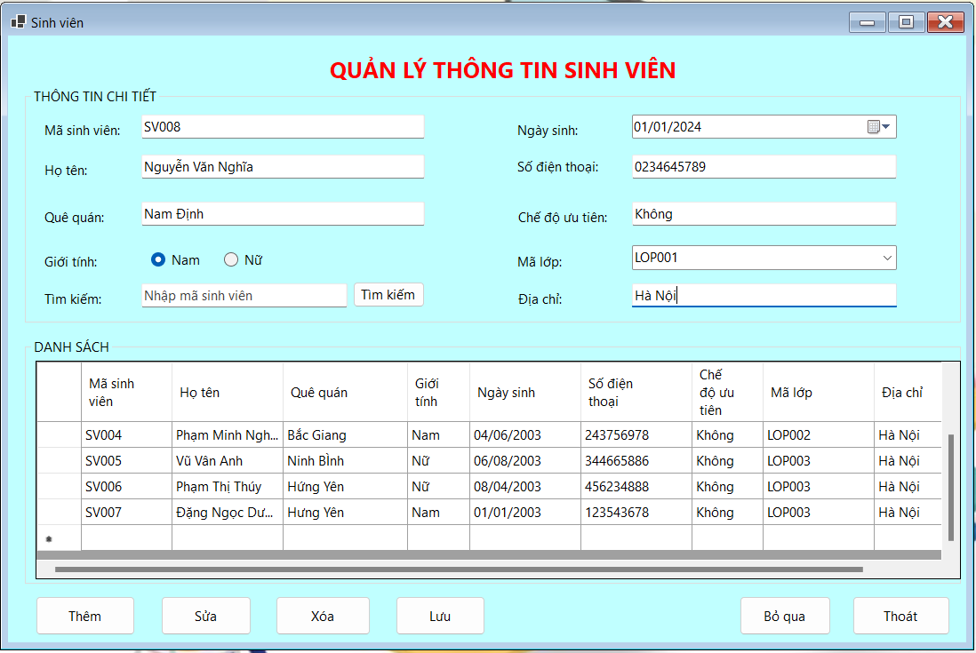
* Thực thi một số chức năng:
- Chức năng thêm:
Bước 1: Người dùng nhập thông tin sinh viên vào khung chi tiết.

Slide 22
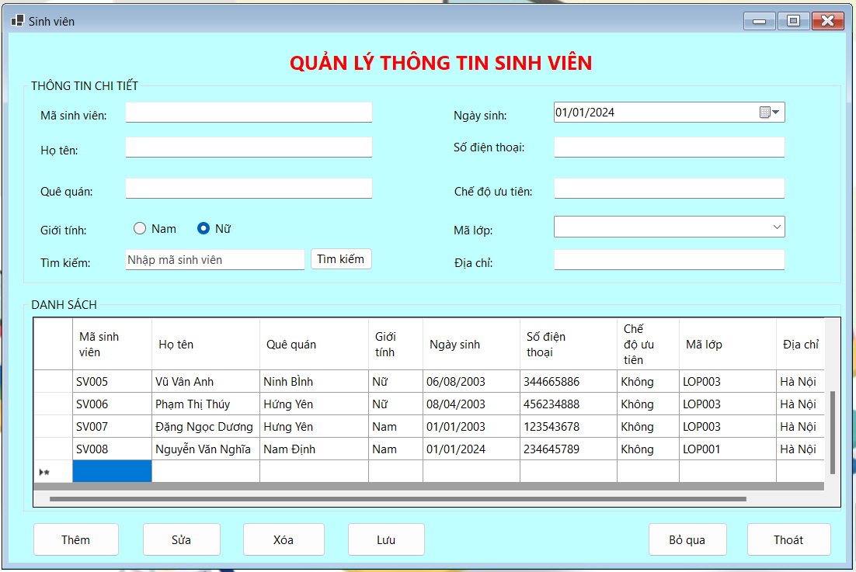
Bước 2: Khi người dùng nhấn vào nút lệnh “Thêm” thì khi nhập thành công thì ta sẽ được hình bên dưới.

Slide 23
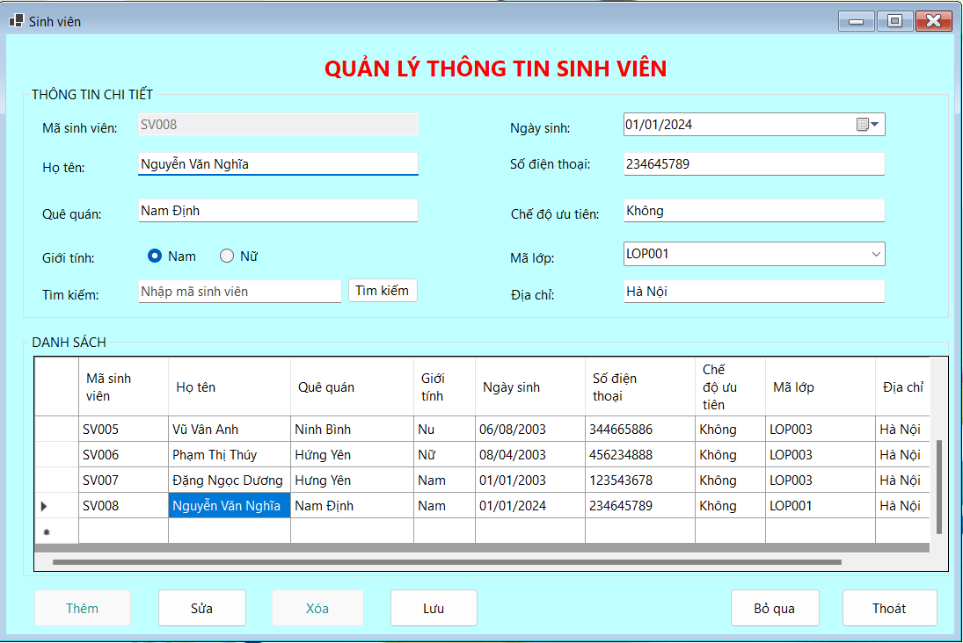
- Chức năng sửa:
Bước 1: Nhấn vào nút “Sửa”, sau đó chọn sinh viên cần sửa.

Slide 24
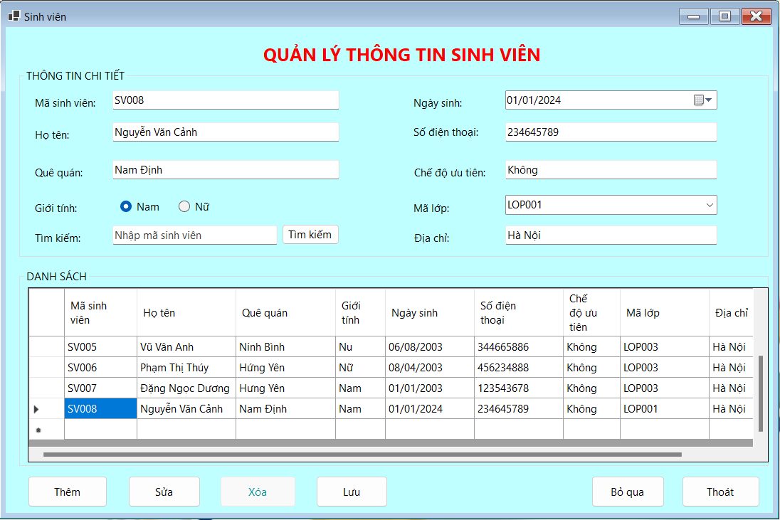
Bước 2: Sửa trực tiếp thông tin sinh viên trong mục thông tin chi tiết.
Ví dụ: Xóa họ tên sinh viên rồi nhập lại tên khác. Sau đó nhấn nút “Lưu”.

Slide 25
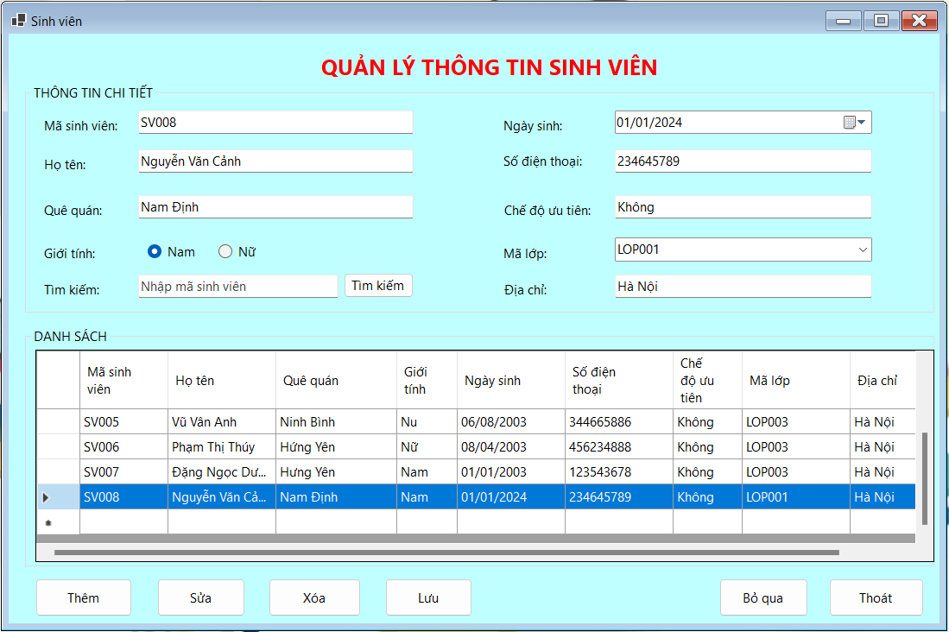
- Chức năng xóa:
Bước 1: Chọn sinh viên cần xóa.

Slide 26
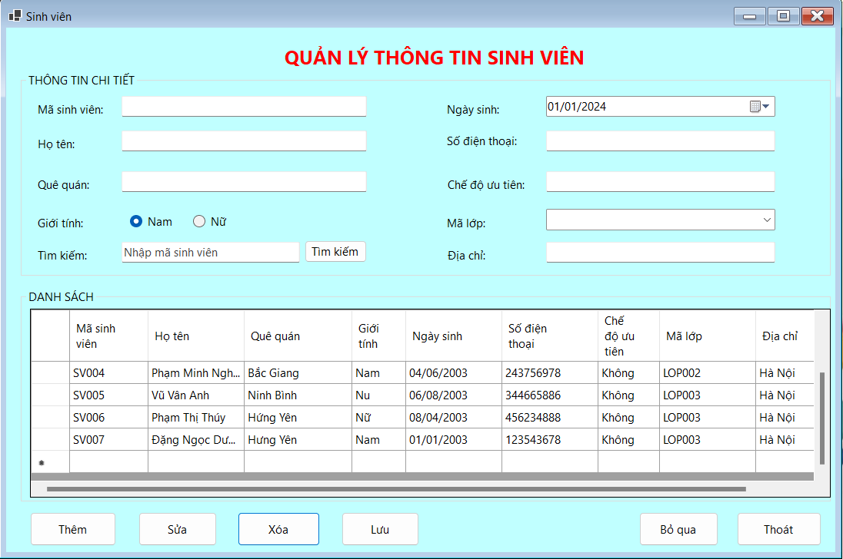
Bước 2. Nhấn vào nút “Xóa”, sau đó sẽ xuất hiện thanh thông báo xác nhận việc bạn muốn xóa không. Nếu chọn “Có” thì sinh viên đó sẽ bị xóa.

